Slide 1


Slide 2






Em hãy chia sẻ về một cuốn sách mình đã từng đọc.

Slide 3

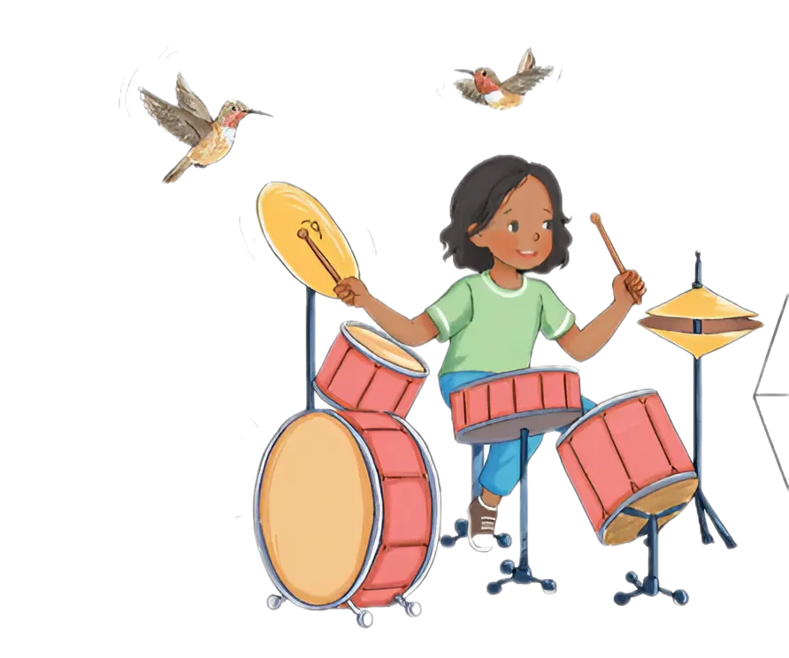

Slide 4


1.Đọc đoạn văn dưới đây và trả lời câu hỏi.
Truyện kể hằng đêm dành cho các cô bé cá tính của tác giả Ê-lê-na Pha-vi-li và Phran-xét-ca Ca-va-lô là cuốn sách thú vị kể về 100 phụ nữ nổi tiếng toàn cầu. Trong đó, người để lại ấn tượng mạnh nhất là Mi-lô – nữ nghệ sĩ trống người Cu-ba. Ngay từ nhỏ, Mi-lô đã bộc lộ rõ năng khiếu âm nhạc của mình. Trống tim-pan-ni, công-ga, bông-gô,…,loại nào cô cũng chơi được.
Mi-lô mơ ước trở thành một nghệ sĩ trống, mặc dù ở quê hương cô, chỉ con trai mới được chơi trống. Cô quyết tâm theo đuổi ước mơ của mình. Hằng ngày, cô rèn khả năng cảm nhận âm thanh bằng cách lắng nghe những tiếng động xung quanh: tiếng lá đu đưa, tiếng chim ruồi vỗ cánh,… Với sự kiên trì, cô đã thuyết phục được cha cho tham gia lớp học nhạc. Trải qua bao khó khăn, Mi-lô vẫn tin: “Sẽ đến một ngày mình được chơi trong một ban nhạc thứ thiệt!”.
Nhờ tài năng, sự nổ lực và niềm tin của Mi-lô, thế giới đã có một
nghệ sĩ trống nổi tiếng. Mi-lô trở thành tấm gương về lòng quyết
tâm theo đuổi ước mơ.
(Vũ Mạnh Huy)

Slide 5


a, Đoạn văn trên có nội dung chính là gì? Chọn đáp án đúng.
A. Nêu tình cảm, cảm xúc của người viết đối với nhân vật Mi-lô.
B. Giới thiệu về nhân vật Mi-lô trong cuốn sách Truyện kể hằng đêm dành cho các cô bé cá tính.
C. Nêu lí do người viết yêu thích cuốn sách Truyện kể hằng đêm dành cho các cô bé cá tính.
D. Kể về 100 phụ nữ nổi tiếng trên thế giới.

Slide 6
b, Tìm phần mở đầu và kết thúc của đoạn văn.
Truyện kể hằng đêm dành cho các cô bé cá tính của tác giả Ê-lê-na Pha-vi-li và Phran-xét-ca Ca-va-lô là cuốn sách thú vị kể về 100 phụ nữ nổi tiếng toàn cầu. Trong đó, người để lại ấn tượng mạnh nhất là Mi-lô – nữ nghệ sĩ trống người Cu-ba.
Truyện kể hằng đêm dành cho các cô bé cá tính của tác giả Ê-lê-na Pha-vi-li và Phran-xét-ca Ca-va-lô là cuốn sách thú vị kể về 100 phụ nữ nổi tiếng toàn cầu. Trong đó, người để lại ấn tượng mạnh nhất là Mi-lô – nữ nghệ sĩ trống người Cu-ba.
Truyện kể hằng đêm dành cho các cô bé cá tính của tác giả Ê-lê-na Pha-vi-li và Phran-xét-ca Ca-va-lô là cuốn sách thú vị kể về 100 phụ nữ nổi tiếng toàn cầu. Trong đó, người để lại ấn tượng mạnh nhất là Mi-lô – nữ nghệ sĩ trống người Cu-ba. Ngay từ nhỏ, Mi-lô đã bộc lộ rõ năng khiếu âm nhạc của mình. Trống tim-pan-ni, công-ga, bông-gô,…,loại nào cô cũng chơi được.
Mi-lô mơ ước trở thành một nghệ sĩ trống, mặc dù ở quê hương cô, chỉ con trai mới được chơi trống. Cô quyết tâm theo đuổi ước mơ của mình. Hằng ngày, cô rèn khả năng cảm nhận âm thanh bằng cách lắng nghe những tiếng động xung quanh: tiếng lá đu đưa, tiếng chim ruồi vỗ cánh,… Với sự kiên trì, cô đã thuyết phục được cha cho tham gia lớp học nhạc. Trải qua bao khó khăn, Mi-lô vẫn tin: “Sẽ đến một ngày mình được chơi trong một ban nhạc thứ thiệt!”.
Nhờ tài năng, sự nổ lực và niềm tin của Mi-lô, thế giới đã có một
nghệ sĩ trống nổi tiếng. Mi-lô trở thành tấm gương về lòng quyết
tâm theo đuổi ước mơ.
(Vũ Mạnh Huy)
Mi-lô trở thành tấm gương về lòng quyết
tâm theo đuổi ước mơ.
Mi-lô trở thành tấm gương về lòng quyết
tâm theo đuổi ước mơ.

Slide 7

b, Mỗi phần cho biết thông tin gì?
Phần mở đầu: Truyện kể hằng đêm dành cho các cô bé cá tính của tác giả Ê-lê-na Pha-vi-li và Phran-xét-ca Ca-va-lô là cuốn sách thú vị kể về 100 phụ nữ nổi tiếng toàn cầu. Trong đó, người để lại ấn tượng mạnh nhất là Mi-lô – nữ nghệ sĩ trống người Cu-ba.
Phần kết thúc: Mi-lô trở thành tấm gương về lòng quyết tâm theo đuổi ước mơ.

Slide 8

b, Mỗi phần cho biết thông tin gì?
Phần mở đầu: Truyện kể hằng đêm dành cho các cô bé cá tính của tác giả Ê-lê-na Pha-vi-li và Phran-xét-ca Ca-va-lô là cuốn sách thú vị kể về 100 phụ nữ nổi tiếng toàn cầu. Trong đó, người để lại ấn tượng mạnh nhất là Mi-lô – nữ nghệ sĩ trống người Cu-ba.
Phần mở đầu cho biết tên nhân vật được giới thiệu, tên cuốn sách có nhân vật đó, tên tác giả cuôn sách và ấn tượng chung của người giới thiệu đối với nhân vật.
Phần kết thúc: Mi-lô trở thành tấm gương về lòng quyết tâm theo đuổi ước mơ.
Phần kết thúc nêu nhận xét của người đọc về nhân vật trong cuốn sách.

Slide 9
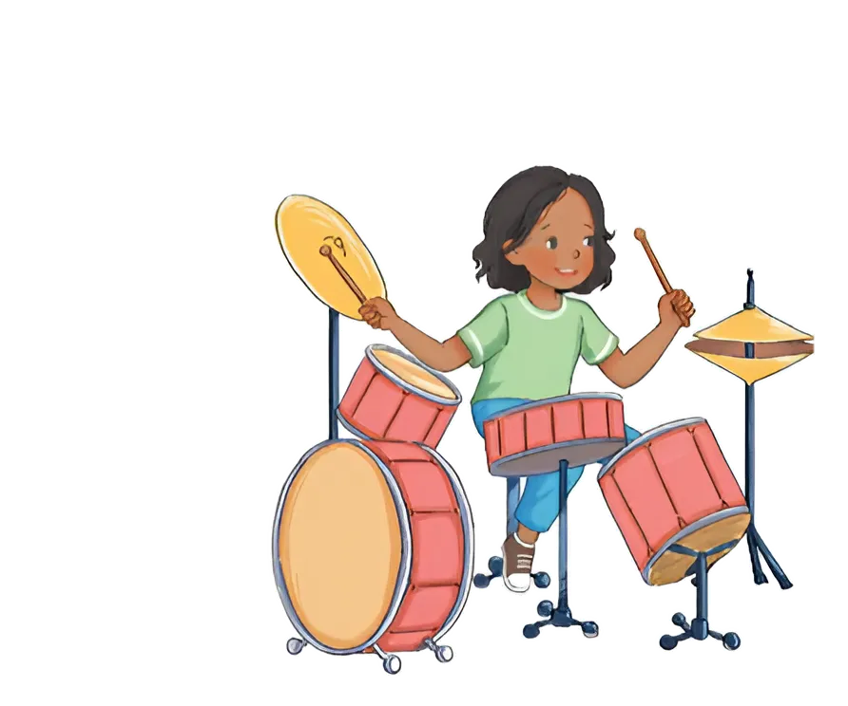

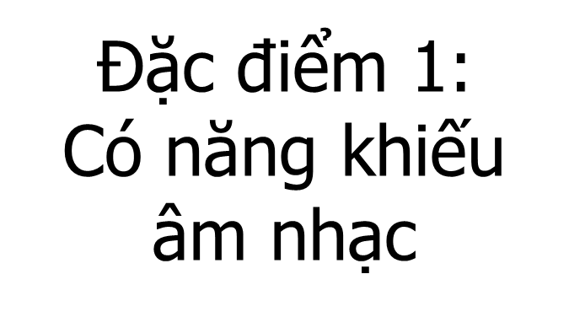




c, Phần triển khai nói về những đặc điểm nào của nhân vật Mi-lô? Với mỗi đặc điểm, người viết đã đưa những dẫn chứng gì (về hành động, suy nghĩ,… của nhân vật)?

Slide 10
Gợi ý:
Truyện kể hằng đêm dành cho các cô bé cá tính của tác giả Ê-lê-na Pha-vi-li và Phran-xét-ca Ca-va-lô là cuốn sách thú vị kể về 100 phụ nữ nổi tiếng toàn cầu. Trong đó, người để lại ấn tượng mạnh nhất là Mi-lô – nữ nghệ sĩ trống người Cu-ba. Ngay từ nhỏ, Mi-lô đã bộc lộ rõ năng khiếu âm nhạc của mình. Trống tim-pan-ni, công-ga, bông-gô,…,loại nào cô cũng chơi được.
Mi-lô mơ ước trở thành một nghệ sĩ trống, mặc dù ở quê hương cô, chỉ con trai mới được chơi trống. Cô quyết tâm theo đuổi ước mơ của mình. Hằng ngày, cô rèn khả năng cảm nhận âm thanh bằng cách lắng nghe những tiếng động xung quanh: tiếng lá đu đưa, tiếng chim ruồi vỗ cánh,… Với sự kiên trì, cô đã thuyết phục được cha cho tham gia lớp học nhạc. Trải qua bao khó khăn, Mi-lô vẫn tin: “Sẽ đến một ngày mình được chơi trong một ban nhạc thứ thiệt!”.
Nhờ tài năng, sự nổ lực và niềm tin của Mi-lô, thế giới đã có một
nghệ sĩ trống nổi tiếng. Mi-lô trở thành tấm gương về lòng quyết
tâm theo đuổi ước mơ.
(Vũ Mạnh Huy)
Tài năng
Ngay từ nhỏ, Mi-lô đã bộc lộ rõ năng khiếu âm nhạc của mình. Trống tim-pan-ni, công-ga, bông-gô,…,loại nào cô cũng chơi được.
Ngay từ nhỏ, Mi-lô đã bộc lộ rõ năng khiếu âm nhạc của mình. Trống tim-pan-ni, công-ga, bông-gô,…,loại nào cô cũng chơi được.
Mi-lô mơ ước trở thành một nghệ sĩ trống, mặc dù ở quê hương cô, chỉ con trai mới được chơi trống. Cô quyết tâm theo đuổi ước mơ của mình.
Mi-lô mơ ước trở thành một nghệ sĩ trống, mặc dù ở quê hương cô, chỉ con trai mới được chơi trống. Cô quyết tâm theo đuổi ước mơ của mình.
Quyết tâm
Trải qua bao khó khăn, Mi-lô vẫn tin: “Sẽ đến một ngày mình được chơi trong một ban nhạc thứ thiệt!”.
Trải qua bao khó khăn, Mi-lô vẫn tin: “Sẽ đến một ngày mình được chơi trong một ban nhạc thứ thiệt!”.
Tự tin

Slide 11

c, Phần triển khai nói về những đặc điểm nào của nhân vật Mi-lô? Với mỗi đặc điểm, người viết đã đưa những dẫn chứng gì (về hành động, suy nghĩ,… của nhân vật)?
Nhân vật Mi-lô

Slide 12

c, Phần triển khai nói về những đặc điểm nào của nhân vật Mi-lô? Với mỗi đặc điểm, người viết đã đưa những dẫn chứng gì (về hành động, suy nghĩ,… của nhân vật)?

Slide 13


Slide 14

2. Trao đổi về những điểm cần lưu ý khi viết đoạn văn giới thiệu nhân vật trong một cuốn sách.
- Bố cục của đoạn văn (mở đầu, triển khai, kết thúc)
- Cách lựa chọn đặc điểm của nhân vật để giới thiệu
- Cách đưa dẫn chứng làm rõ đặc điểm của nhân vật
- Tình cảm, cảm xúc của người đọc đối với nhân vật

Slide 15


2. Trao đổi về những điểm cần lưu ý khi viết đoạn văn giới thiệu nhân vật trong một cuốn sách.
- Bố cục của đoạn văn (mở đầu, triển khai, kết thúc)
Đoạn văn phải đủ 3 phần
(mở đầu, triển khai, kết thúc).

Slide 16
2. Trao đổi về những điểm cần lưu ý khi viết đoạn văn giới thiệu nhân vật trong một cuốn sách.
- Cách lựa chọn đặc điểm của nhân vật để giới thiệu
- Cách đưa dẫn chứng làm rõ đặc điểm của nhân vật
Cần lựa chọn đặc điểm nổi bật của nhân vật để giới thiệu. Với mỗi đặc điểm, cần đưa các dẫn chứng để làm rõ.

Slide 17


2. Trao đổi về những điểm cần lưu ý khi viết đoạn văn giới thiệu nhân vật trong một cuốn sách.
- Tình cảm, cảm xúc của người đọc đối với nhân vật
Đoạn văn cần bộc lộ tình cảm, cảm xúc của người đọc đối với nhân vật.

Slide 18

Đoạn văn giới thiệu về nhân vật trong một cuốn sách thường gồm 3 phần:
+ Mở đầu: Giới thiệu tên sách, tên tác giả, tên nhân vật và nêu ấn tượng chung về nhân vật.
+ Triển khai: Cung cấp những thông tin về đặc điểm của nhân vật (ngoại hình, hành động, lời nói, suy nghĩ,...) và đưa ra dẫn chứng minh hoạ.
+ Kết thúc: Nêu nhận xét hoặc cảm nghĩ về nhân vật,...

Slide 19


Slide 20


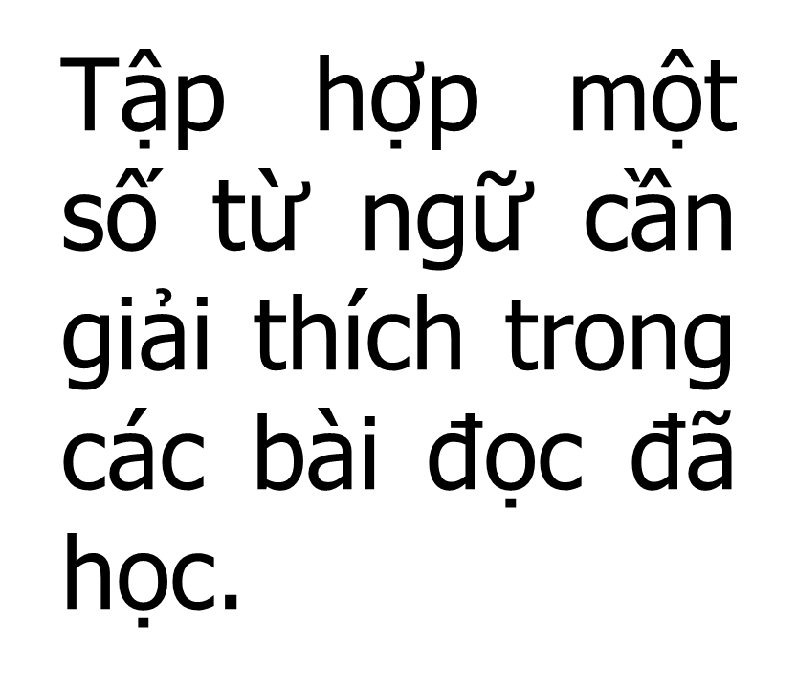
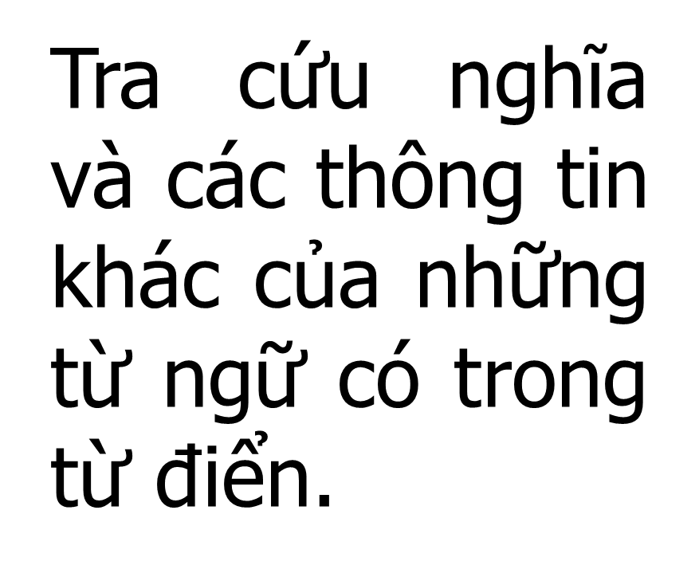
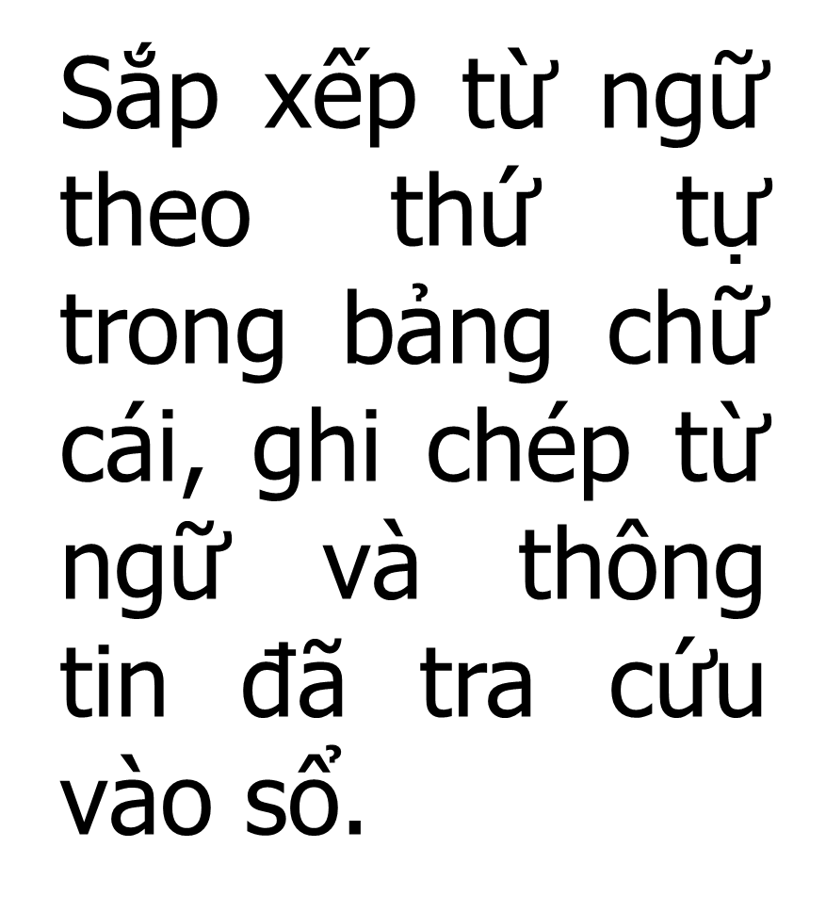
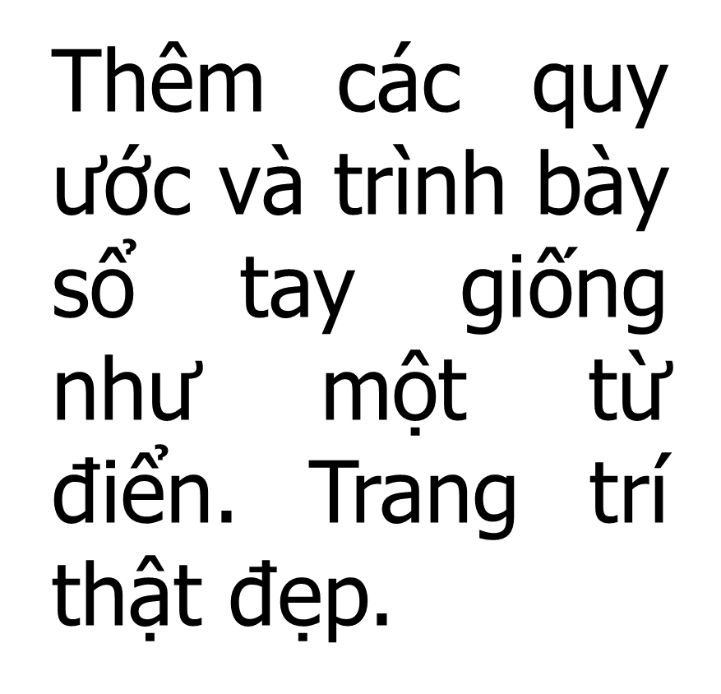
1. Thực hiện dự án: Sổ tay từ ngữ Tiếng Việt của em.

Slide 21

1. Thực hiện dự án: Sổ tay từ ngữ Tiếng Việt của em.
M:

Slide 22
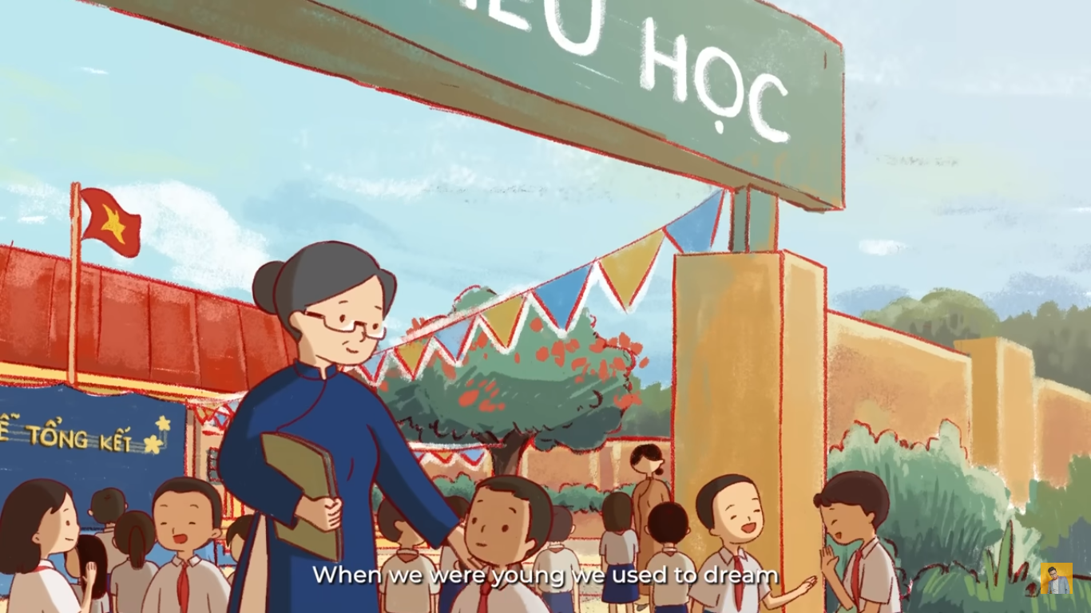
2.Tìm đọc câu chuyện về nhà trường, thầy cô, học sinh.

Slide 23


